Slide 1
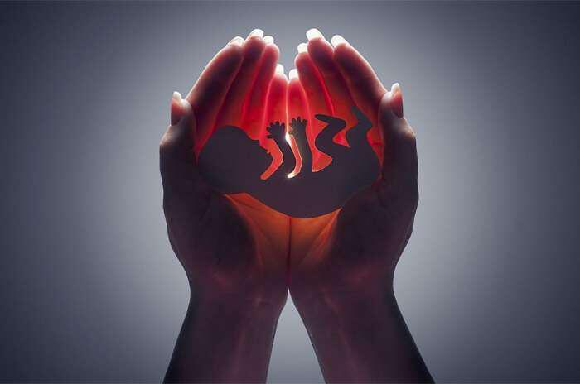
ΣΤΕΙΡΟΤΗΤΑ
Τουλάχιστον το 10-15% των ζευγαριών πάσχουν από στειρότητα (υπογονιμότητα) αλλά ευτυχώς για πολλά είδη στειρότητας υπάρχει θεραπεία με τεχνικές υποβοηθούμενης αναπαραγωγής, συνήθως γονιμοποίηση σε δοκιμαστικό σωλήνα (εξωσωµατική γονιµοποίηση).

Slide 2
Αίτια
Στο 30% των περιπτώσεων ευθύνεται ο άνδρας για την υπογονιμότητα, ενώ η γυναίκα στο 40%. Για τις υπόλοιπες περιπτώσεις και οι δύο σύντροφοι ευθύνονται για τη στειρότητα ή δεν είναι δυνατό να βρεθούν τα αίτια.
Τη στειρότητα μπορεί να την προκαλούν:
Για τους άντρες: τα σπερματοζωάρια, η ένωση σπερματοζωαρίων και ωαρίων , οι λοιμώξεις, το κάπνισμα το αλκοόλ τα ναρκωτικά, το βάρος, περιβαλλοντικές και επαγγελματικές συνθήκες και άλλα προβλήματα υγείας.
Για τις γυναίκες: τα ωάρια, η ανώμαλη λειτουργία των σαλπίγγων ή της μήτρας, η ηλικία, η ένωση ωαρίων και σπερματοζωαρίων, οι λοιμώξεις, η ενδομητρίωση, το κάπνισμα το αλκοόλ τα ναρκωτικά ,το βάρος, περιβαλλοντικές και επαγγελματικές συνθήκες και άλλα προβλήματα υγείας.

Slide 3
Οι παρακάτω εξετάσεις χρησιμοποιούνται, για να καθοριστούν τα πιθανά αίτια γυναικείας στειρότητας. Δε χρειάζονται να γίνουν όλες αυτές οι εξετάσεις ή ακόμα και πολλές από αυτές, για να βρεθεί η αιτία:
Αναλύσεις Αίματος, Βιοψία, Υπερηχογράφημα, Εγχείρηση.

Slide 4
Θεραπείες:
Η γονιμοποίηση σε σωλήνα (εξωσωματική γονιμοποίηση) είναι η πιο συνηθισμένη τεχνική υποβοηθούμενης αναπαραγωγής που χρησιμοποιείται.
Η χειρουργική αποκατάσταση των κιρσοειδών φλεβών φαίνεται ότι αποκαθιστά τη γονιμότητα σε μερικές περιπτώσεις. Μπορεί επίσης να διορθωθούν μερικά προβλήματα με τους όρχεις, τον προστάτη, τις σπερμοδόχους κύστεις και την ουρήθρα. Το ποσοστό επιτυχίας είναι μικρότερο στις γυναίκες ηλικίας μεγαλύτερης των 40 χρόνων και στις γυναίκες με καταστάσεις της μήτρας που δεν έχουν αντιμετωπιστεί.
Άλλες μορφές υποβοηθούμενης αναπαραγωγής, που δε χρησιμοποιούνται συχνά, είναι η μέσω των σαλπίγγων μεταφορά ζυγωτού.
Μια άλλη τεχνική λέγεται ενδοκυτταροπλασμική ένεση σπέρματος. Η διαδικασία αυτή είναι ιδιαίτερα ελπιδοφόρα για τα ζευγάρια που δεν πέτυχαν σύλληψη με τυπικές τεχνικές.
Τέλος, βοηθήματα της υποβοηθούμενης αναπαραγωγής είναι η ηλεκτροεκσπερμάτωση.

Slide 5
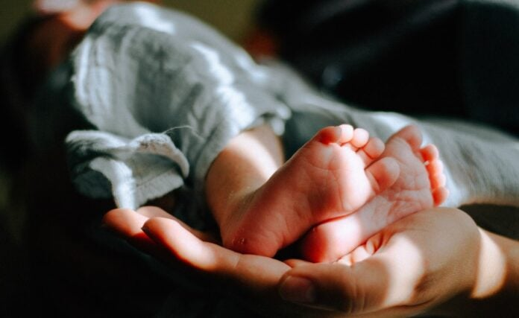
Η υπογονιμότητα δεν είναι μια νέα κατάσταση, αλλά φαίνεται ότι έχει σημειωθεί αύξηση στα ποσοστά της κατά τη διάρκεια των τελευταίων δεκαετιών. Διεθνώς, το 15% των ζευγαριών αναπαραγωγικής ηλικίας αντιμετωπίζουν πρόβλημα γονιμότητας. Στην Eλλάδα, εκτιμάται ότι έχουμε υψηλότερο ποσοστό υπογονιμότητα (18-20%), γεγονός που αποδίδεται στη μεγάλη συχνότητα γυναικολογικών προβλημάτων, αποτέλεσμα της περιορισμένης σεξουαλικής διαπαιδαγώγησης των νέων, σε συνδυασμό με το ότι σήμερα η Eλληνίδα γίνεται μητέρα σε μεγαλύτερη ηλικία.

Slide 6
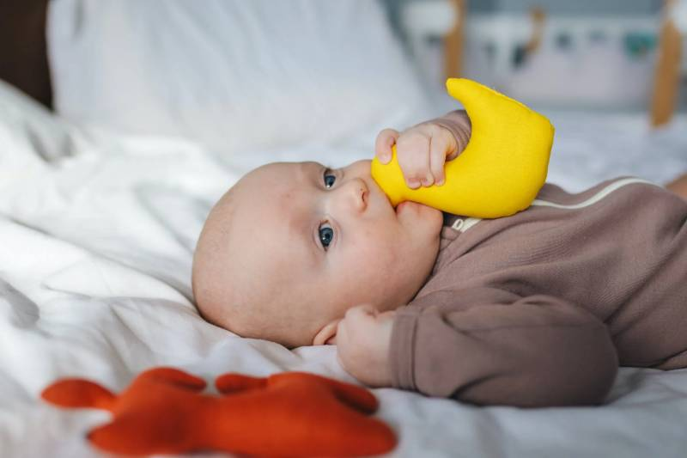
ΕΥΧΑΡΙΣΤΟΥΜΕ!
Πηγές:
https://maternacare.gr/
https://mortakis.hpvinfocenter.gr/
https://www.healthyliving.gr/
Σουροπάνη Κωνσταντίνα
Χολογούνη Λευκοθέα

